Slide 1
Notes:
Michał

Slide 2
Czy naprawdę wierzymy, że czas jest po naszej stronie?
NIST IR 8547
Algorytm | Parametry | Poziom bezpieczeństwa
DH ECDH MQC | 112 bitów | Niski - 2030 Zerowy - 2035
 | > 128 bitów
RSA | 112 bitów | Niski - 2030 Zerowy - 2035
 | > 128 bitów
Od decyzji podjętych dziś zależy, czy rok 2030 będzie czasem bezpieczeństwa cyfrowego, czy początkiem cyfrowej anarchii.
Notes:
Michał

Slide 3

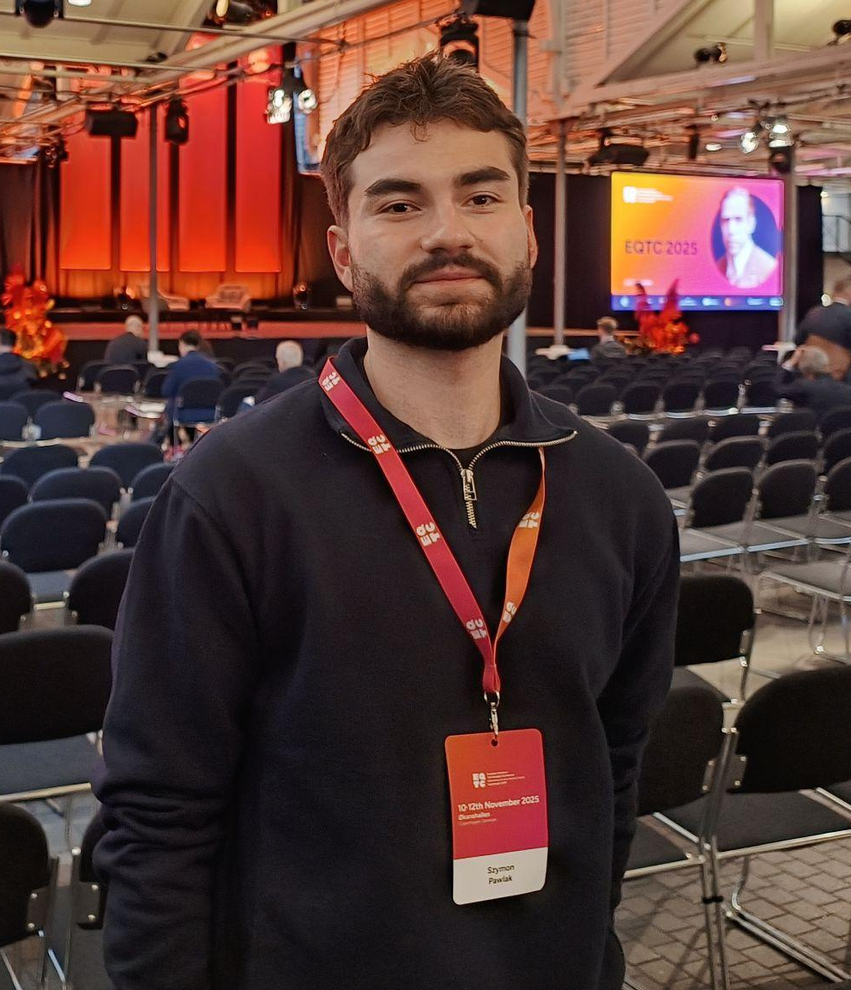

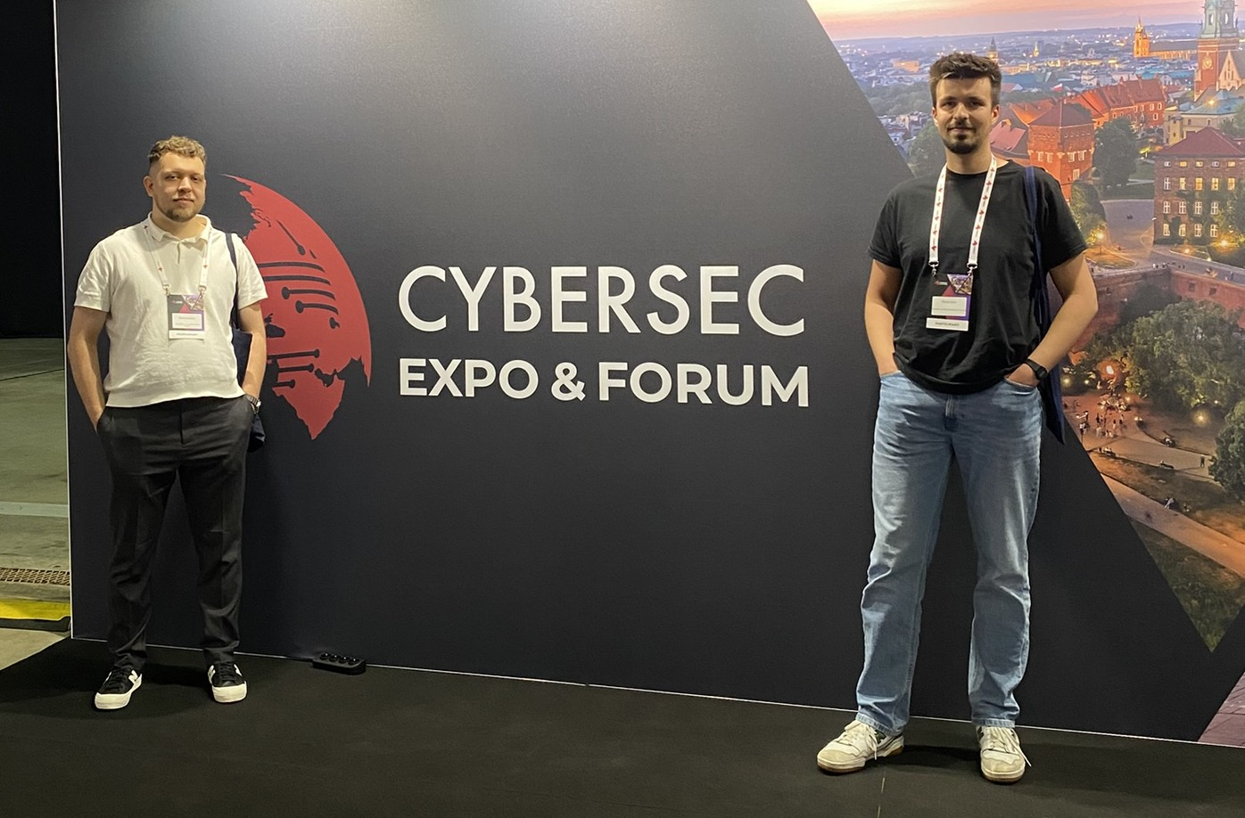
Kto was obroni?
Mateusz Cioch
Szymon Pawlak
Joanna Kościółek
Mikołaj Gawor
Michał Kubalewski
Notes:
Michał

Slide 4
Kryptografia kwantowa
Sposób szyfrowania który wykorzystuje zjawiska
fizyki kwantowej, a nie tylko matematykę.
Kryptografia postkwantowa
To nowe matematyczne algorytmy szyfrowania odporne na ataki z wykorzystaniem komputerów kwantowych.
Notes:
Michał

Slide 5

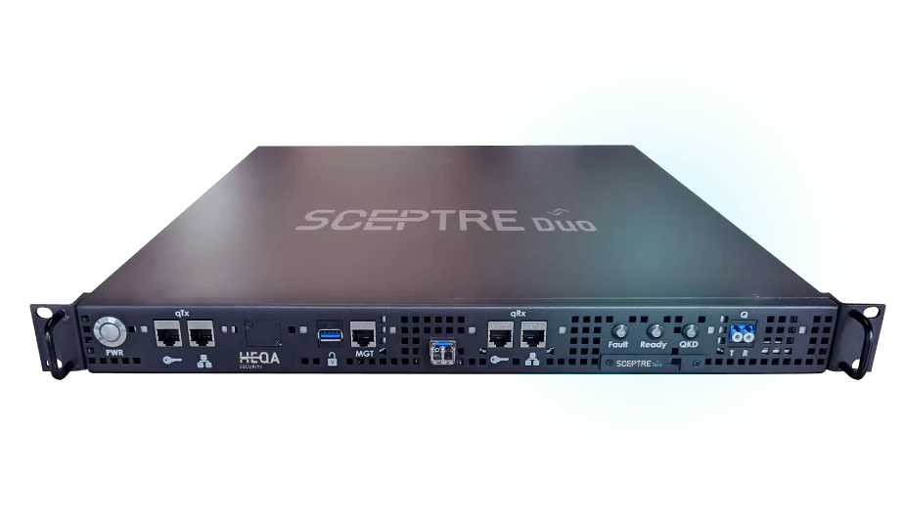


Quantum Key Distribution (QKD)
Bezpieczna komunikacja wymaga wymiany kluczy.
QKD chroni ten proces dziś i w przyszłości
Bezpieczeństwo oparte na fizyce kwantowej
Wykrywa próby podsłuchu
Protokół BB84
Notes:
Mówi Szymon

Slide 6
Bezpieczna wymiana klucza nie wystarczy!
<braket>
KANAŁ KLASYCZNY
<braket>
QKD
QKD
KANAŁ KWANTOWY
Notes:
Mówi Szymon

Slide 7




Stan rynku w Polsce i w Europie
Zainteresowanie technologiami kwantowymi w Europie rośnie coraz szybciej. Polska nie jest wyjątkiem.
Posiadamy szkielet sieci QKD łączącej Warszawę, Poznań, Gdańsk, Kraków oraz Wrocław
Bierzemy udział w Quantum Pack, czyli deklaracji mającej na celu wspólnie uczynić z Europy “dolinę kwantową” świata
Większość firm łączy QKD ze standardową kryptografią. My idziemy o krok dalej i zaimplementujemy kryptografię postkwantową.
Notes:
Mówi Szymon

Slide 8
Plan Rozwoju
POC
Dzisiaj
Styczeń 2026
Maj 2026
Czerwiec 2026
R&D
Notes:
Mówi Mikołaj

Slide 9
Plan biznesowy
- Łączymy technologie kwantowe z postkwantowymi
- Tworzymy gotowe rozwiązanie end-to-end
Główna Wartość
- Instytucje rządowe i wojsko
- Sektor bankowy
- Centra danych
- Operatorzy tele-kom
Rynek Docelowy
Przewaga Konkurencyjna
- Unikalność technologii
- Wsparcie PCSS
- Zgodność z najnowszymi standardami NIST
Notes:
Mówi Mikołaj

Slide 10
For companies that operate with extremely sensitive data and require a secure and reliable method of information exchange, <braket> is an end-to-end encrypted communication system that, unlike competing solutions, is designed to remain resilient against emerging quantum-computing attacks.
Notes:
Mówi Mikołaj

